Slide 1
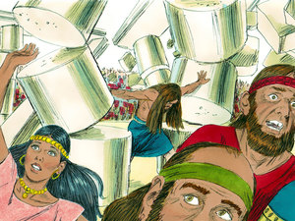
Simson (3)
24 september 2017
Urk

Slide 2
Handelingen 8
26 En een engel van de Heere sprak tot Filippus en zei: Sta op en ga naar het zuiden, de weg op die van Jeruzalem afdaalt naar Gaza, die eenzaam is.

Slide 3
Hosea 1
2 Het begin van het spreken van de HEERE door Hosea.
De HEERE zei tegen Hosea:
Ga! Neem voor u een vrouw van de hoererijen
en kinderen van de hoererijen,
want het land wendt zich in schandelijke hoererij van de HEERE af.

Slide 4
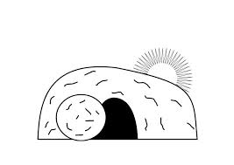
Johannes 20
1 En op de eerste dag van de week ging Maria Magdalena vroeg, toen het nog donker was, naar het graf, en zij zag dat de steen van het graf weggenomen was…

Slide 5
Genesis 22
17 Ik zal u zeker rijk zegenen en uw nageslacht zeer talrijk maken, als de sterren aan de hemel en als het zand dat aan de oever van de zee is.
Uw nageslacht zal de poort van zijn vijanden in bezit hebben.

Slide 6
Mattheus 16
18 En Ik zeg u ook dat u Petrus bent, en op deze petra zal Ik Mijn gemeente bouwen,
en de poorten van het dodenrijk
zullen haar niet overweldigen.

Slide 7
Psalm 9
14 Wees mij genadig, JAHWEH; zie mijn vernedering door mijn haters, jij die mij opheft van de poorten van de dood.

Slide 8
Handelingen 2
24 God heeft Hem doen opstaan door de weeën van de dood te ontbinden, omdat het niet mogelijk was dat Hij daardoor vastgehouden zou worden.

Slide 9
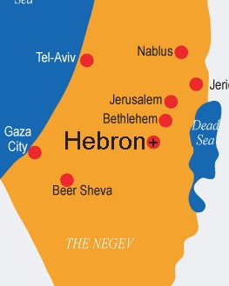

Slide 10
Genesis 13
18 En Abram zette zijn tenten op en ging bij de eiken van Mamre wonen, die bij Hebron zijn, en hij bouwde daar een altaar voor de HEERE

Slide 11
1 Kronieken 6
57 Aan de nakomelingen van Aäron gaven zij de vrijsteden Hebron en Libna (…)

Slide 12
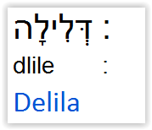
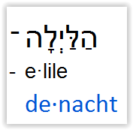

Slide 13
Mattheus 27
3 Toen Judas, die Hem overgeleverd had, zag dat Hij veroordeeld was, kreeg hij berouw en hij bracht de dertig zilverstukken bij de overpriesters en de oudsten terug…

Slide 14
Marcus 8
29 En Hij zei tegen hen: Maar u, wie zegt u dat Ik ben? En Petrus antwoordde en zei tegen Hem: U bent de Christus.
30 En Hij gebood hun streng dat zij met niemand over Hem zouden spreken.

Slide 15
Mattheus 26
63 Maar Jezus zweeg. En de hogepriester antwoordde Hem: Ik bezweer U bij de levende God, dat U ons zegt of U de Christus bent, de Zoon van God.
64 Jezus zei tegen hem: U hebt het gezegd. Maar Ik zeg u: Van nu aan zult u de Zoon des mensen zien zitten aan de rechterhand van de kracht van God en zien komen op de wolken van de hemel.

Slide 16
Mattheus 26
65 Toen scheurde de hogepriester zijn kleren en zei: Hij heeft God gelasterd. Waarom hebben wij nog getuigen nodig? Zie, nu hebt u Zijn godslastering gehoord.
66 Wat denkt u? En zij antwoordden en zeiden: Hij is schuldig en verdient de dood.

Slide 17
Psalm 22
2 Mijn God, mijn God, waarom hebt U mij verlaten,
ver van mijn verlossing, van de woorden van mijn brullen?

Slide 18
Deuteronomium 32
20 Hij zei: Ik zal Mijn aangezicht voor hen verbergen;
Ik zal zien wat hun einde is,

Slide 19
Numeri 6
12 Daarna zal hij opnieuw de dagen van zijn nazireeërschap aan de HEERE wijden; hij zal als schuldoffer een lam van een jaar oud brengen.
En de vorige dagen vervallen, omdat zijn nazireeërschap verontreinigd was.

Slide 20
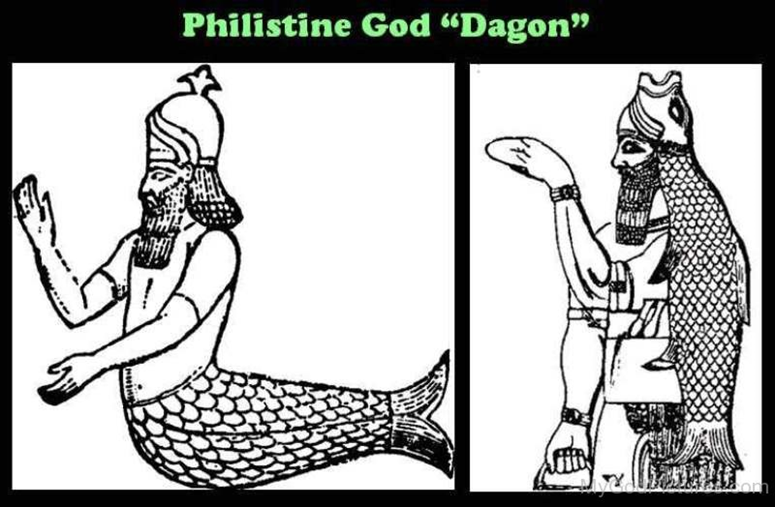

Slide 22
Mattheus 27
28 En toen zij Hem ontkleed hadden, deden zij Hem een scharlakenrode mantel om,
29 vlochten een kroon van dorens, zetten die op Zijn hoofd en gaven Hem een rietstok in Zijn rechterhand. Zij vielen op hun knieën voor Hem neer en bespotten Hem met de woorden: Gegroet, Koning van de Joden!

Slide 23
1 Korinthe 2
8 een wijsheid die niemand van de leiders van deze wereld gekend heeft.
Immers, als zij die gekend hadden, zouden zij de Heere der heerlijkheid niet gekruisigd hebben.

Slide 24
2 Korinthe 5
15 ….. Indien Eén voor allen gestorven is, dan zijn zij allen gestorven.

